Slide 1


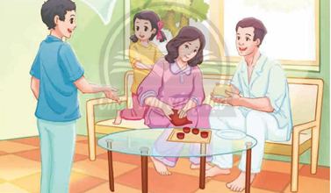

HOẠT ĐỘNG TRẢI NGHIỆM, HƯỚNG NGHIỆP 8
CHỦ ĐỀ 4:
SỐNG HÒA HỢP TRONG GIA ĐÌNH

Slide 2


KHỞI ĐỘNG
Mời cả lớp hát bài hát “Gia đình nhỏ, hạnh phúc to”

Slide 3

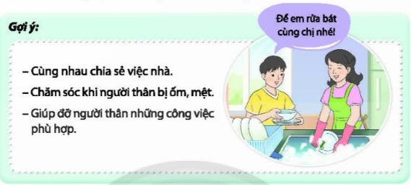
CHỦ ĐỀ 4: SỐNG HÒA HỢP TRONG GIA ĐÌNH
1
Tìm hiểu về những việc làm và lời nói để người thân hài lòng
Em hãy cho biết những việc làm để người thân hài lòng?

Slide 4
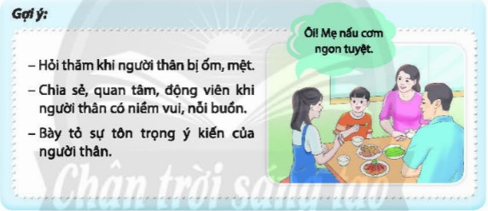
CHỦ ĐỀ 4: SỐNG HÒA HỢP TRONG GIA ĐÌNH
1
Tìm hiểu về những việc làm và lời nói để người thân hài lòng
Em hãy cho biết những lời nói để người thân hài lòng?

Slide 5

CHỦ ĐỀ 4: SỐNG HÒA HỢP TRONG GIA ĐÌNH
2
Thực hiện những việc làm và lời nói để người thân hài lòng
Vì sao việc làm của bạn nhỏ trong tranh lại mang đến niềm vui cho bố mẹ?
☞ Ý nghĩa của những hành động, lời nói dù nhỏ cũng có thể mang lại niềm vui, sự bất ngờ cho bố mẹ.

Slide 6
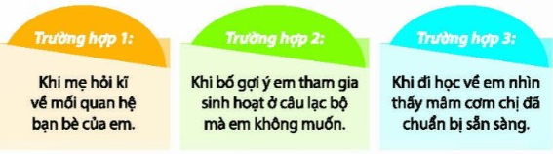
CHỦ ĐỀ 4: SỐNG HÒA HỢP TRONG GIA ĐÌNH
2
Thực hiện những việc làm và lời nói để người thân hài lòng
THẢO LUẬN NHÓM
Yêu cầu: Mỗi nhóm 6-8 em, hãy thảo luận đưa ra ý kiến cá nhân về những việc làm, lời nói để người thân hài lòng trong tình huống. Nhóm lựa chọn phương án ứng xử tối ưu nhất. Sau đó đóng vai ứng xử theo phương án đã lựa chọn.

Slide 7

CHỦ ĐỀ 4: SỐNG HÒA HỢP TRONG GIA ĐÌNH
2
Thực hiện những việc làm và lời nói để người thân hài lòng
Hãy chia sẻ về những tình huống đã có lời nói, việc làm để người thân hài lòng?
Chia sẻ cảm xúc của bản thân khi thực hiện được những việc làm và lời nói khiến người thân hài lòng?

Slide 8
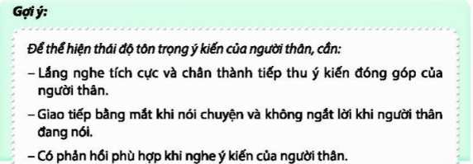
CHỦ ĐỀ 4: SỐNG HÒA HỢP TRONG GIA ĐÌNH
3
Thể hiện thái độ tôn trọng ý kiến của các thành viên trong gia đình
THẢO LUẬN NHÓM
Yêu cầu: Mỗi nhóm 4-5 em, hãy thảo luận về những biểu hiện, thái độ tôn trọng ý kiến của các thành viên trong gia đình.

Slide 9
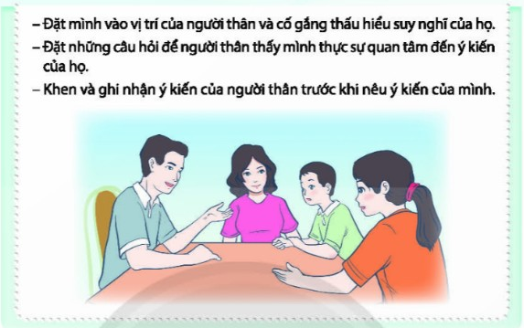
CHỦ ĐỀ 4: SỐNG HÒA HỢP TRONG GIA ĐÌNH
3
Thể hiện thái độ tôn trọng ý kiến của các thành viên trong gia đình

Slide 10
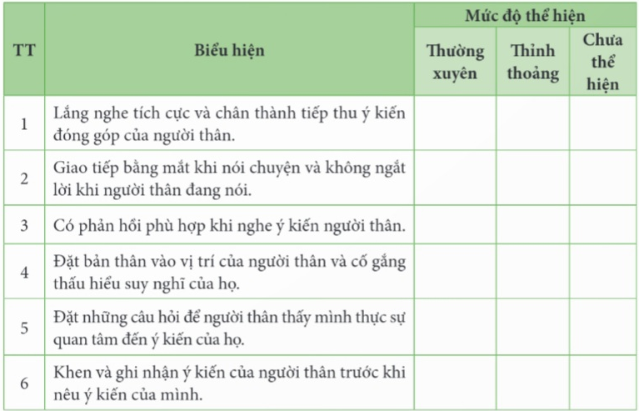
CHỦ ĐỀ 4: SỐNG HÒA HỢP TRONG GIA ĐÌNH
3
Thể hiện thái độ tôn trọng ý kiến của các thành viên trong gia đình
KHẢO SÁT
THƯỜNG XUYÊN
THỈNH THOẢNG
CHƯA THỰC HIỆN

Slide 11
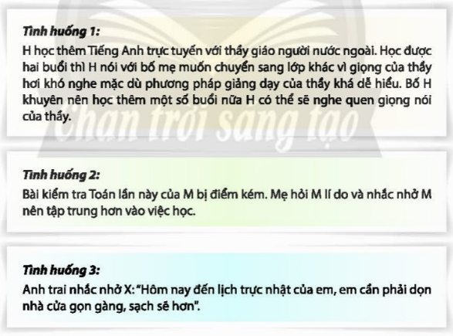
CHỦ ĐỀ 4: SỐNG HÒA HỢP TRONG GIA ĐÌNH
3
Thể hiện thái độ tôn trọng ý kiến của các thành viên trong gia đình
XỬ LÍ TÌNH HUỐNG
Yêu cầu: Thảo luận theo nhóm 4 em về 3 tình huống và đóng vai xử lí các tình huống để thể hiện thái độ tôn trọng ý kiến của các thành viên trong gia đình.

Slide 12
CHỦ ĐỀ 4: SỐNG HÒA HỢP TRONG GIA ĐÌNH
3
Thể hiện thái độ tôn trọng ý kiến của các thành viên trong gia đình
Chia sẻ về cảm xúc của các thành viên trong gia đình khi nhận được sự tôn trọng ý kiến?
Hãy chia sẻ câu chuyện của mình trước lớp?

Slide 13
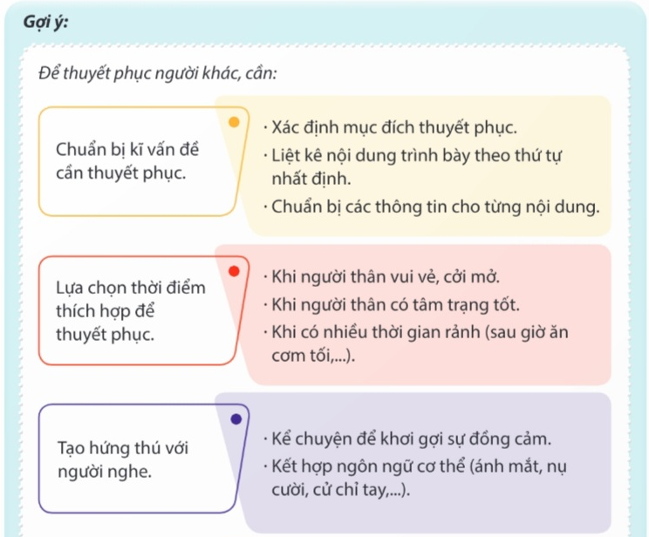
CHỦ ĐỀ 4: SỐNG HÒA HỢP TRONG GIA ĐÌNH
4
Thực hành kĩ năng thuyết phục người thân
THẢO LUẬN NHÓM
Yêu cầu: Lớp chia thành các nhóm 4-6 em, hãy trao đổi trong nhóm về cách thuyết phục người thân theo gợi ý sau:

Slide 14
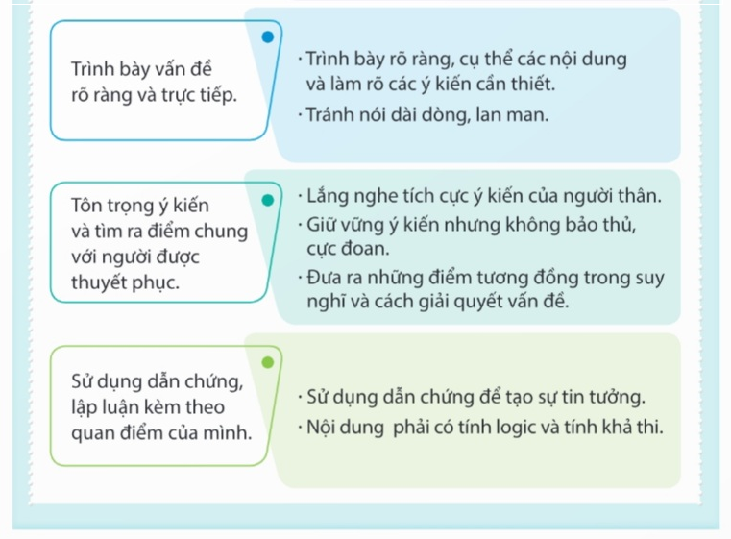
CHỦ ĐỀ 4: SỐNG HÒA HỢP TRONG GIA ĐÌNH
4
Thực hành kĩ năng thuyết phục người thân
THẢO LUẬN NHÓM
Yêu cầu: Lớp chia thành các nhóm 4-6 em, hãy trao đổi trong nhóm về cách thuyết phục người thân theo gợi ý sau:

Slide 15
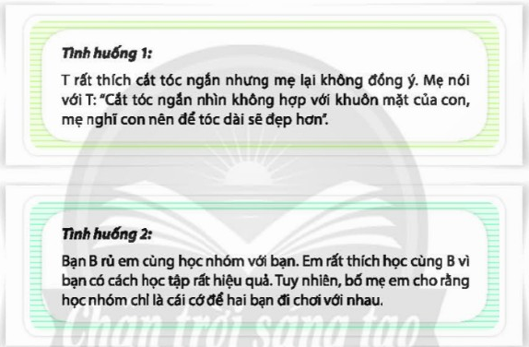
CHỦ ĐỀ 4: SỐNG HÒA HỢP TRONG GIA ĐÌNH
4
Thực hành kĩ năng thuyết phục người thân
THẢO LUẬN NHÓM
Yêu cầu: Lớp chia thành các nhóm 4-6 em. Hãy thảo luận theo nhóm để thể hiện kĩ năng thuyết phục bố mẹ, người thân trong các tình huống ở ý 2, nhiệm vụ 4, trang 38 SGK. Sau đó đại diện nhóm lên trình bày trước lớp.

Slide 16
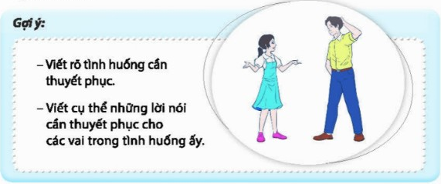
CHỦ ĐỀ 4: SỐNG HÒA HỢP TRONG GIA ĐÌNH
4
Thực hành kĩ năng thuyết phục người thân
LÀM VIỆC NHÓM
Yêu cầu: Tiếp tục hoạt động theo nhóm, trình bày về tình huống cần thuyết phục mà em đã xây dựng và lời nói cần thuyết phục cho các vai trong tình huống ấy. Các thành viên trong nhóm góp ý cho kịch bản của bạn được hoàn thiện.

Slide 17
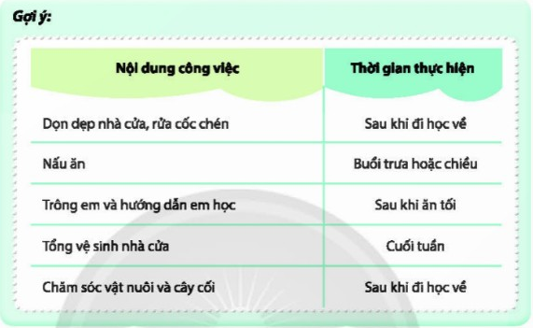
CHỦ ĐỀ 4: SỐNG HÒA HỢP TRONG GIA ĐÌNH
5
Sắp xếp và thực hiện các công việc trong gia đình
LÀM VIỆC NHÓM
Yêu cầu: Mỗi nhóm 4 em, hãy chia sẻ theo nhóm về thời gian biểu cho các công việc mình cần làm trong gia đình.

Slide 18

CHỦ ĐỀ 4: SỐNG HÒA HỢP TRONG GIA ĐÌNH
5
Sắp xếp và thực hiện các công việc trong gia đình
LÀM VIỆC NHÓM
Yêu cầu: Mỗi nhóm 4 em, chia sẻ theo nhóm về việc thực hiện các công việc trong gia đình. Hãy chia sẻ cảm xúc của mình, của mọi người sau khi hoàn thành các công việc đã sắp xếp trong thời gian biểu.

Slide 19
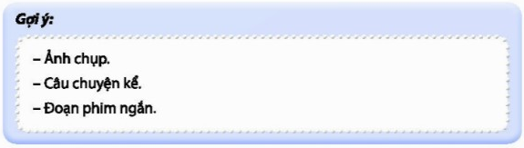
CHỦ ĐỀ 4: SỐNG HÒA HỢP TRONG GIA ĐÌNH
6
Triển lãm hình ảnh gia đình
LÀM VIỆC NHÓM
Yêu cầu: Lớp chia thành các nhóm 4-6 em, hãy lựa chọn sản phẩm tham gia triển lãm và thực hiện sản phẩm trước khi đến lớp. Sau đó giới thiệu theo nhóm về sản phẩm của mình.

Slide 20
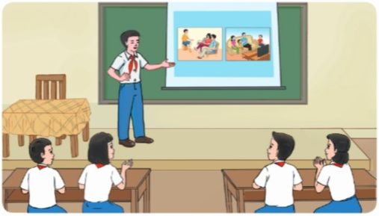
CHỦ ĐỀ 4: SỐNG HÒA HỢP TRONG GIA ĐÌNH
6
Triển lãm hình ảnh gia đình
Em hãy chia sẻ cảm xúc của em sau khi tham dự triển lãm?
GIỚI THIỆU SẢN PHẨM

Slide 21
CHỦ ĐỀ 4: SỐNG HÒA HỢP TRONG GIA ĐÌNH
7
Cho bạn, cho tôi
Chia sẻ với bạn về điều, hành vi hay thái độ chưa phù hợp trong chủ đề này bạn cần thay đổi hoặc cố gắng.?
LÀM VIỆC NHÓM
Chia sẻ về những điều bạn nhận xét về mình, về những điều mình đã làm được, chưa làm được và nêu cảm nhận?
Yêu cầu: Chia lớp thành các nhóm từ 4-6 em, hãy nhận xét về những điểm mình thấy bạn đã làm được trong chủ đề này:
1. Những việc làm và lời nói để người thân hài lòng;
2. Thể hiện được sự tôn trọng ý kiến của các thành viên trong gia đình;
3. Thể hiện được kĩ năng thuyết phục người thân;
4. Sắp xếp và thực hiện được các công việc trong gia đình.

Slide 22
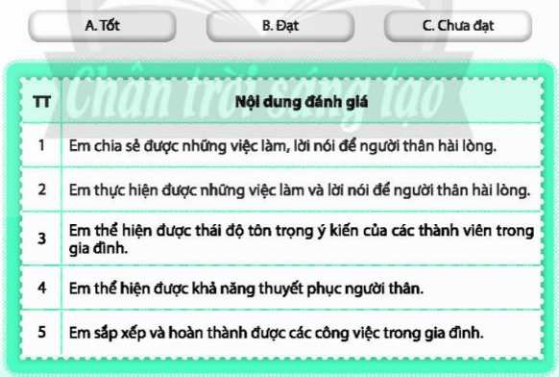
CHỦ ĐỀ 4: SỐNG HÒA HỢP TRONG GIA ĐÌNH
Em gặp những thuận lợi và khó khăn khi trải nghiệm với chủ đề này?
8
Khảo sát cuối chủ đề
• Tốt: 3 điểm;
• Đạt: 2 điểm;
• Chưa đạt: 1 điểm.

Slide 23


CHỦ ĐỀ 4: SỐNG HÒA HỢP TRONG GIA ĐÌNH
9
Rèn luyện tiếp theo và chuẩn bị chủ đề mới
Em hãy chia sẻ những kĩ năng cần tiếp tục rèn luyện, cách rèn luyện và cách tự đánh giá sự tiến bộ của bản thân trong rèn luyện.
Các em đọc các nhiệm vụ cần thực hiện ở CHỦ ĐỀ 5: LÀM QUEN VỚI KINH DOANH. Hoàn thành các yêu cầu bài tập ở nhà trong SBT.

Slide 24
CHÀO TẠM BIỆT CÁC EM VÀ HẸN GẶP LẠI!

